Slide 1
Παιδικη παχυσαρκια
2^{ο} Γυμνάσιο
Ξυλοκάστρου
24/10/2014

Slide 2
Τι σημαινει παχυσαρκια?
Παχύς+ σάρκα
Σύμφωνα με τον Παγκόσμιο Οργανισμό Υγείας, ως «υπέρβαρο» και «παχυσαρκία» ορίζεται η μη φυσιολογική ή υπερβολική συσσώρευση σωματικού λίπους που μπορεί να επηρεάσει δυσμενώς την υγεία ενός ατόμου.

Slide 3
Ο Δείκτης Μάζας Σώματος (ΔΜΣ) είναι ένας κοινά αποδεκτός και ευρέως χρησιμοποιούμενος δείκτης για την αξιολόγηση του υπέρβαρου και της παχυσαρκίας και χρησιμοποιείται τόσο σε ενήλικες όσο και σε παιδιά. Υπολογίζεται πολύ εύκολα με βάση το βάρος και το ύψος: ΔΜΣ = Βάρος (κιλά) / Ύψος(μέτρα)²

Slide 4
Παγκοσμιωσ…
Η παχυσαρκία αποτελεί παγκόσμιο πρόβλημα της δημόσιας υγείας. Το 2010 υπολογίστηκε ότι 43 εκατομμύρια παιδιά ηλικίας κάτω των 5 ετών ήταν υπέρβαρα ή παχύσαρκα και αυτός ο αριθμός αναμένεται να αυξηθεί σε 60 εκατομμύρια μέχρι το 2020.

Slide 5
Στην Ευρωπη…
Στην Ευρωπαϊκή Ένωση, το ποσοστό των παιδιών προσχολικής ηλικίας που είναι υπέρβαρα και παχύσαρκα ποικίλει από χώρα σε χώρα. Μεγαλύτερα ποσοστά υπέρβαρου και παχυσαρκίας παρατηρούνται στις Μεσογειακές χώρες και στα νησιά της Μεγάλης Βρετανίας. Για παράδειγμα, στη Ρουμανία το ποσοστό των παιδιών που είναι παχύσαρκα στην ηλικία των 4 ετών υπολογίζεται στο 11,8%, ενώ στην Ισπανία στο 32,3%.

Slide 6
Στην Ελλαδα…
Ελάχιστες μελέτες έχουν πραγματοποιηθεί με σκοπό τη διερεύνηση της παχυσαρκίας. Δεδομένα που δημοσιεύθηκαν το 2007, υποδεικνύουν ότι το 21.3% των παιδιών 2-5 ετών ήταν υπέρβαρα ή παχύσαρκα, ενώ το ποσοστό αυτό φάνηκε να αυξάνεται όσο αυξανόταν η ηλικία. Έτσι, ενώ το 20.9% των παιδιών ήταν υπέρβαρα ή παχύσαρκα στην ηλικία των 2 ετών, το αντίστοιχο ποσοστό στα παιδιά 3 ετών ήταν 23.8% και στην ηλικία των 4 ετών 27.3%.

Slide 7
Αίτια της παιδικής παχυσαρκίας

Slide 8
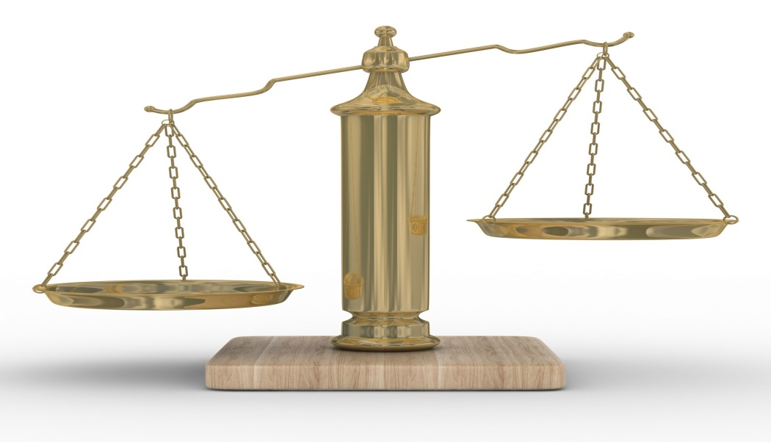
Ο μεταβολισμός, τα γονίδια και το περιβάλλον ενός ατόμου είναι παράγοντες που επηρεάζουν την ισορροπία της ζυγαριάς συμβάλλοντας είτε προστατευτικά είτε επιβαρυντικά στην ανάπτυξη της παχυσαρκίας.

Slide 9
Με τον όρο περιβάλλον εννοείται ένα πλήθος από παράγοντες που εμπλέκονται στη ζωή του
ΔΜΣ μητέρας πριν την εγκυμοσύνη
Καπνιστικές συνήθειες μητέρας κατά τη διάρκεια της εγκυμοσύνης
Έκθεση σε περιβαλλοντικούς ρύπους
Θηλασμός
Ρυθμός ανάπτυξης στη βρεφική ηλικία
Χρόνος τηλεθέασης
Διατροφικές συνήθειες παιδιού
Η μειωμένη σωματική δραστηριότητα

Slide 10
Επιπτώσεις της παιδικής παχυσαρκίας
τα παχύσαρκα παιδιά έχουν μεγαλύτερες πιθανότητες να εμφανίσουν:
Ψυχολογικά και κοινωνικά προβλήματα: • Χαμηλή αυτοεκτίμηση • Αρνητική εικόνα σώματος • Κατάθλιψη • Στιγματισμός • Περιθωριοποίηση • Κοινωνικός αποκλεισμός • Πειράγματα και εκφοβισμός

Slide 11
Επιπτώσεις της παιδικής παχυσαρκίας
Σωματικά Προβλήματα: • Υψηλή αρτηριακή πίεση • Υψηλή χοληστερόλη • Διαταραγμένη ανοχή στη γλυκόζη & αντίσταση στην ινσουλίνη • Διαβήτης τύπου ΙΙ • Άπνοια ύπνου • Άσθμα • Πόνους στις αρθρώσεις • Μυοσκελετικά προβλήματα (προβλήματα στην ανάπτυξη του σκελετού) • Χολολιθίαση (πέτρες στη χολή) • Γαστροοισοφαγική παλινδρόμηση (π.χ. καούρες στο στομάχι) • Δερματικές παθήσεις • Διαταραχές στον έμμηνο κύκλο • Διαταραχές στην ισορροπία του σώματος

Slide 12
Κίνδυνοι στη μετέπειτα ζωή
Τα παχύσαρκα παιδιά έχουν μεγαλύτερη πιθανότητα να γίνουν παχύσαρκοι ενήλικες και η παχυσαρκία στους ενήλικες σχετίζεται με πληθώρα προβλημάτων υγείας, όπως:
η υπέρταση
ο σακχαρώδης διαβήτης
τα καρδιαγγειακά νοσήματα και
ορισμένοι τύποι καρκίνου.

Slide 14
Τι πρέπει να τρώμε?
Ένα πλήρες και ισορροπημένο πρωινό από τις τρεις ομάδες τροφίμων που φαίνονται παρακάτω και που είναι αναγκαία για το ξεκίνημα της ημέρας:

Slide 15
Γενικές συμβουλές για τη διατροφή του παιδιού

Slide 16
!!!!
Πρέπει να καταναλώνονται 5 μικρά γεύματα ημερησίως
Προτιμώνται φρούτα και λαχανικά εποχής
Προτιμώνται τα δημητριακά ολικής άλεσης
Αποφυγή ζαχαρούχων αναψυκτικών
Αποφυγή τυποποιημένων τροφίμων
Προτιμούμαι το μαγειρευτό φαγητό της μαμάς
Υιοθετούμε καλές διατροφικές συνήθειες
Βάζουμε την σωματική άσκηση στην καθημερινή μας ζωή

Slide 17
Με απλά λόγια!!

Slide 18
Η Πυραμίδα της Φυσικής Δραστηριότητας

Slide 19
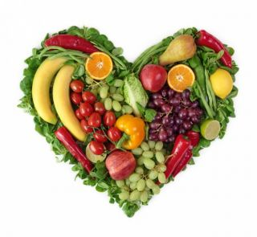
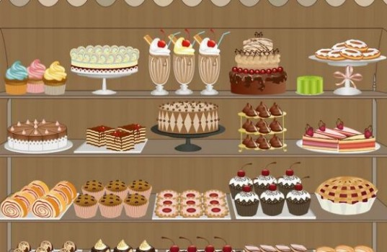
Με απλά λόγια!!!
Στα φρουτάκια λέμε ΝΑΙ
Στις σαλάτες λέμε ΝΑΙ
Στη ντομάτα λέμε ΝΑΙ
Στο σταφύλι λέμε ΝΑΙ
ΌΧΙ λέμε στα κακά λίπη
ΌΧΙ λέμε στα γλυκά
ΝΑΙ λέμε στην άσκηση

Slide 20
Και επειδή μια εικόνα= χίλιες λέξεις ας δούμε το παρακάτω βίντεο
https://www.youtube.com/watch?v=lUtnas5ScSE

Slide 21
https://www.youtube.com/watch?v=BgZX9xBK7vk

